Slide 1
Developer
Basket
Desket
Devloper
Basket
Desket
Copyrightⓒ. Saebyeol Yu. All Rights Reserved.

Slide 2
Contents
001
프로젝트 목적
프로젝트 개요
기능
시연 및 QnA
002
003
004
프로젝트 동기
프로젝트 목적
개발환경
ERD
개발 일정
기업 공고작성
개인 기능
기업 피드백
관리자 질문관리
시연
QnA
팀원 소개

Slide 3
001
프로젝트 동기와 목적
프로젝트 동기와 목적
Copyrightⓒ. Saebyeol Yu. All Rights Reserved.

Slide 4
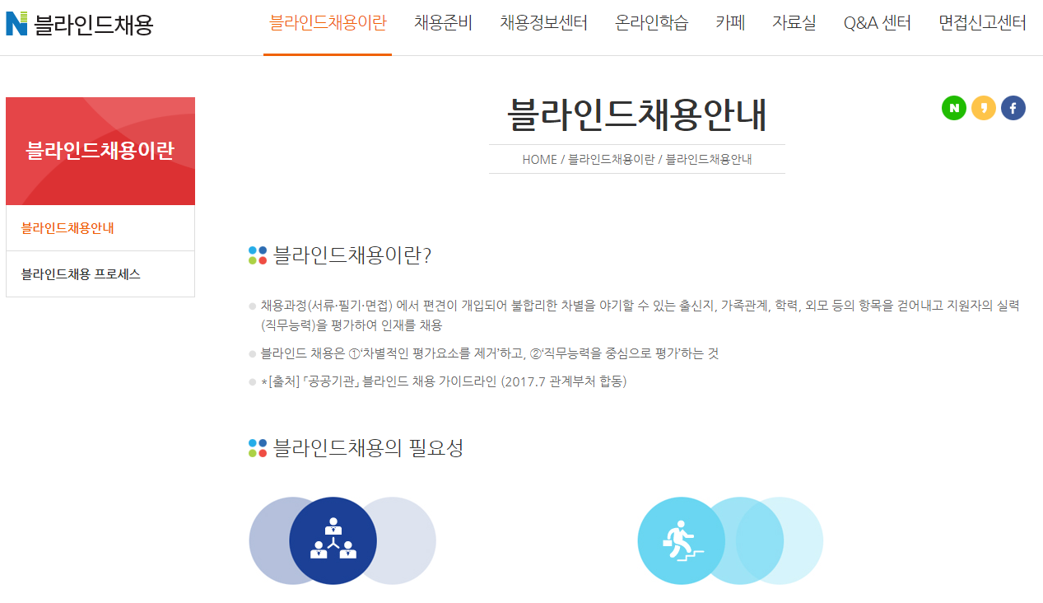


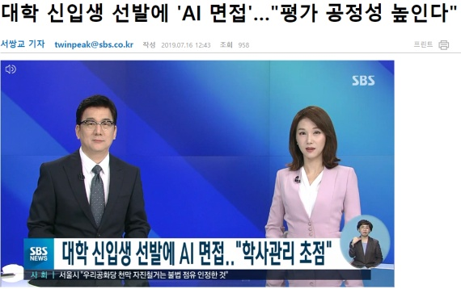


1
001 프로젝트 동기
개인의 판단
공정성 확보
모든 면접자에 대한 면접관의 반복되는 질문
면접시 면접관의 기분에 따른 결과
Copyrightⓒ. Saebyeol Yu. All Rights Reserved.
Notes:
닻 내리기 효과
자신의 전화번호 뒷 세자리를 적게 하고
로마의 멸망 연도를 물어보면
자신이 적은 숫자와 비슷하게 적음을 볼 수 있다.
블라인드 채용이란
채용과정(서류·필기·면접) 에서 편견이 개입되어 불합리한 차별을 야기할 수 있는 출신지, 가족관계, 학력, 외모 등의 항목을 걷어내고 지원자의 실력(직무능력)을 평가하여 인재를 채용 블라인드 채용은 ①‘차별적인 평가요소를 제거’하고, ②‘직무능력을 중심으로 평가’하는 것
면접의 공정성 확보

Slide 5
1
001 프로젝트 목적
평가 문제 제공과 피드백
기업
구직자
기업
인재상 설정
온라인 면접
및
정보수집
면접결과 피드백
MBTI 성격 검사
Holland 직업 유형 검사
인적성 문제
기술 면접
기업 공고 및 기업 정보 확인
구직자 및 재직자의 추가 기업 정보 작성
공고 지원
기업의 공고에 따라 제공되는 문제 풀이
지원 결과 확인
사이트의 알고리즘에 따라
추천된 인재의 실제 평가 제공
사이트는 피드백을 통해 문제 재설정

Slide 6
002
프로젝트 개요
개발 환경,일정
Copyrightⓒ. Saebyeol Yu. All Rights Reserved.

Slide 7
2
002 프로젝트 개요
개발 환경
개발 서버 및 환경
개발 언어
웹서버: 아파치
Was : 톰캣
서버데이터베이스 : 오라클
Java8, JSP
SQL
Html,CSS,JavaScript
개발 툴
SQL Developer
Visual Studio Code
Eclipse
Copyrightⓒ. Saebyeol Yu. All Rights Reserved.

Slide 8
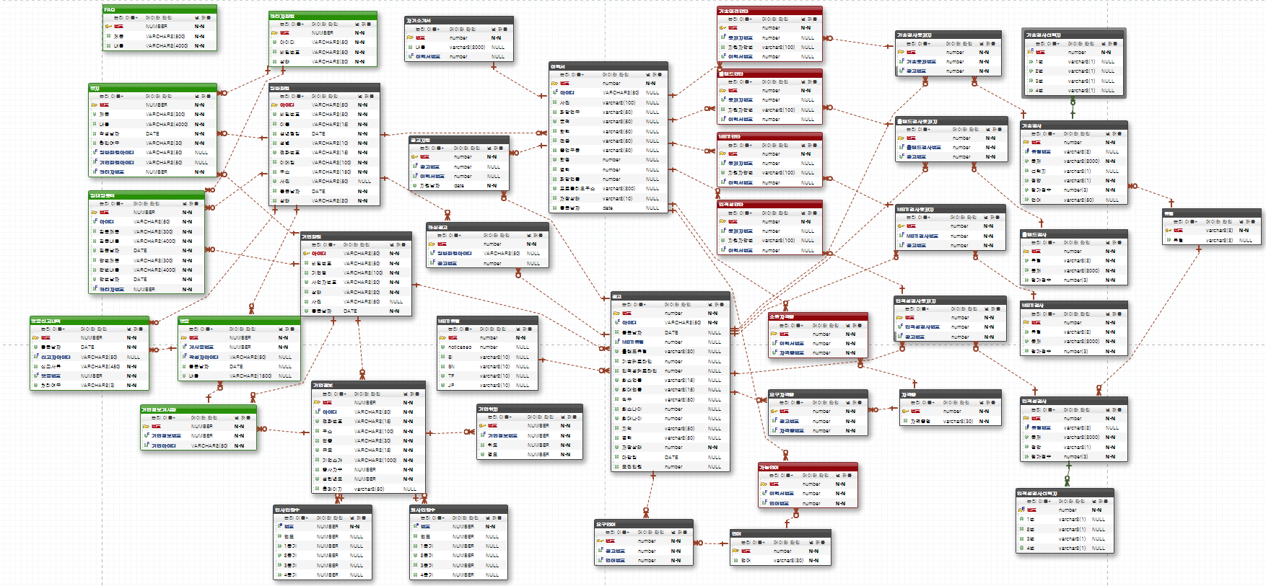
2
002 프로젝트 개요
ERD
Copyrightⓒ. Saebyeol Yu. All Rights Reserved.

Slide 9
2
002 프로젝트 개요
개발 일정
7/1 | 7/2 | 7/3 | 7/4 | 7/5 | 7/6 | 7/7 | 7/8 | 7/9 | 7/10 | 7/11 | 7/12 | 7/13 | 7/14 | 7/15 | 7/16 | 7/17 | 7/18
주제선정
요구사항 분석
데이터 베이스 설계
프로젝트 대시보드
UI 디자인
개발 코딩
테스트 및 종료
Copyrightⓒ. Saebyeol Yu. All Rights Reserved.

Slide 10
E
E
003
프로젝트 기능
기업 공고 작성하기
Copyrightⓒ. Saebyeol Yu. All Rights Reserved.

Slide 11
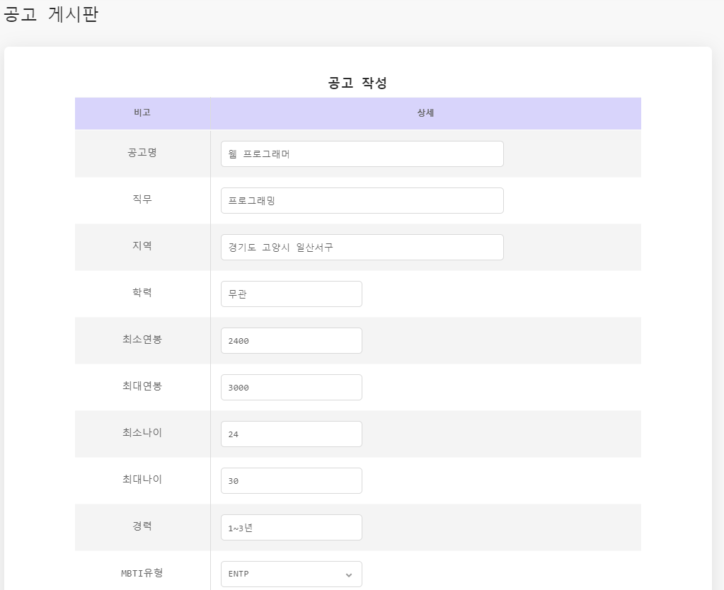
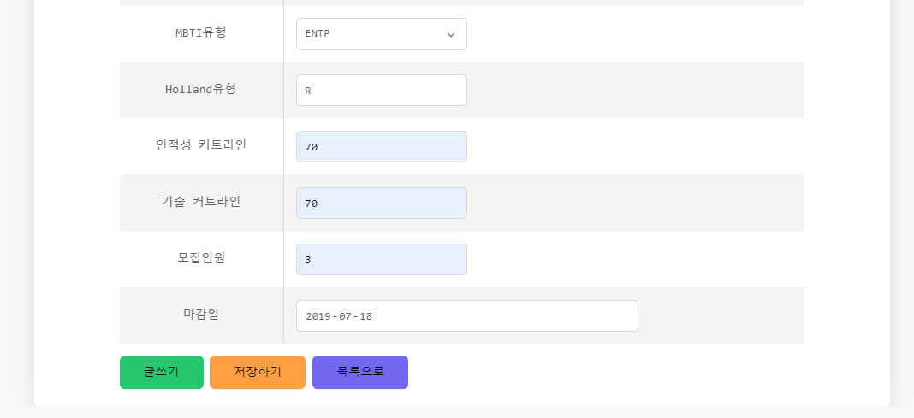
3
002 E
기업 공고 작성
공고 내용 작성
인재상 설정
Copyrightⓒ. Saebyeol Yu. All Rights Reserved.

Slide 12
M
M
003
프로젝트 기능
구직자 기능
Copyrightⓒ. Saebyeol Yu. All Rights Reserved.

Slide 13
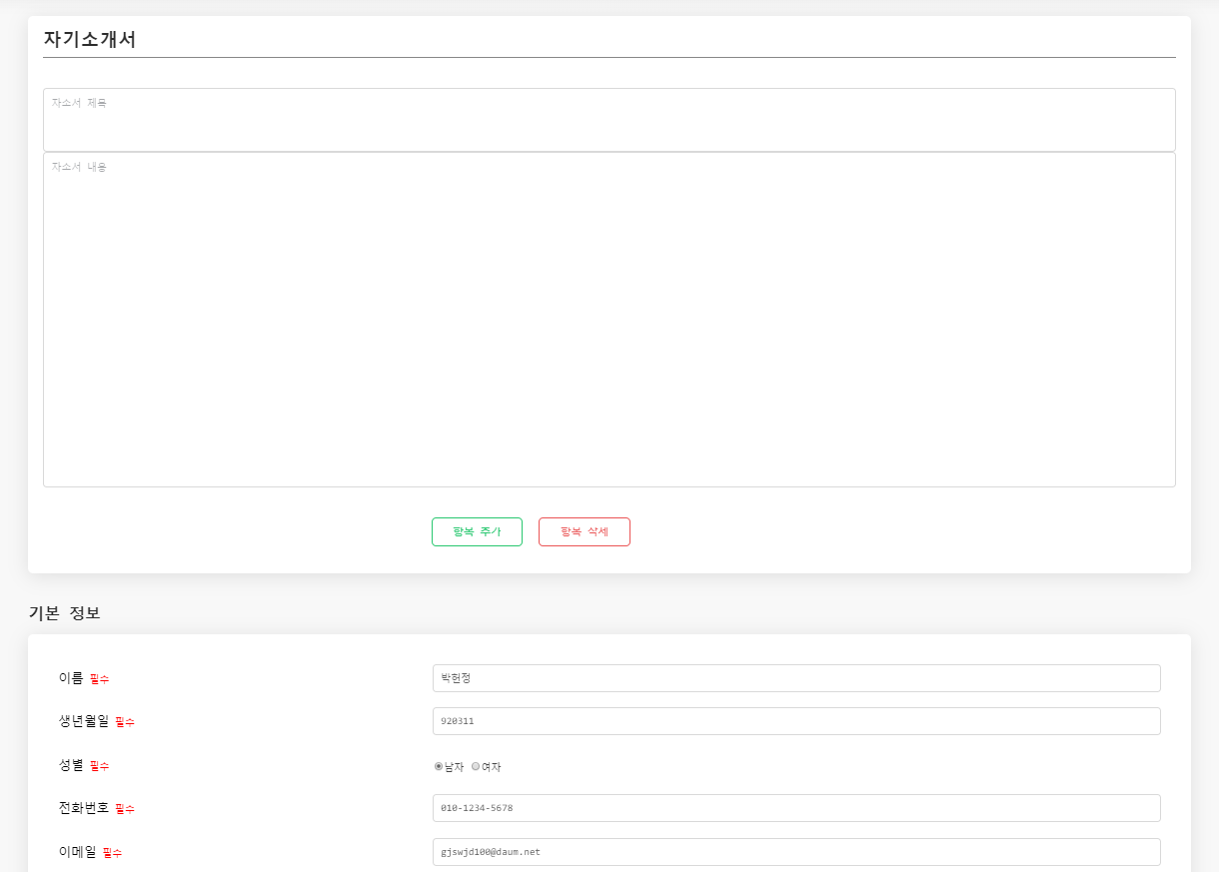
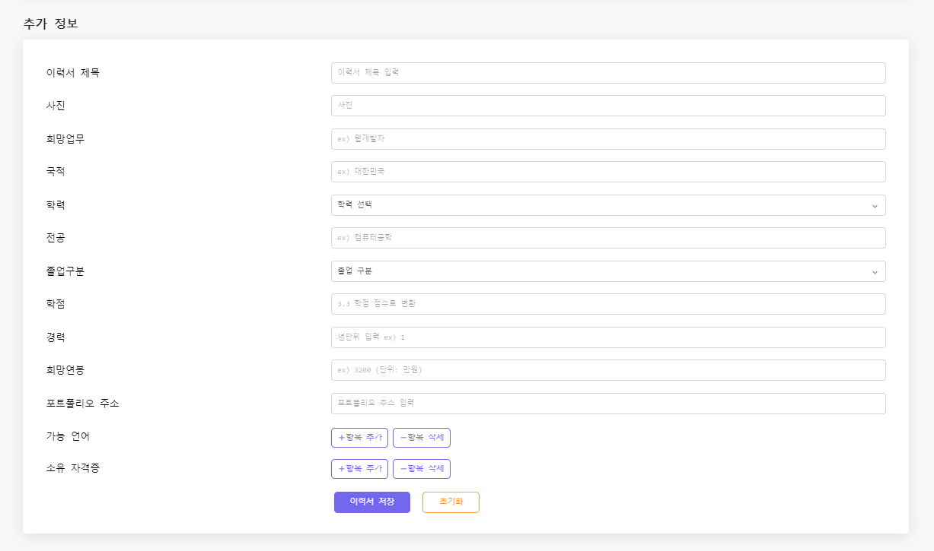
3
003 M
구직자 기능
이력서 작성
Copyrightⓒ. Saebyeol Yu. All Rights Reserved.

Slide 14
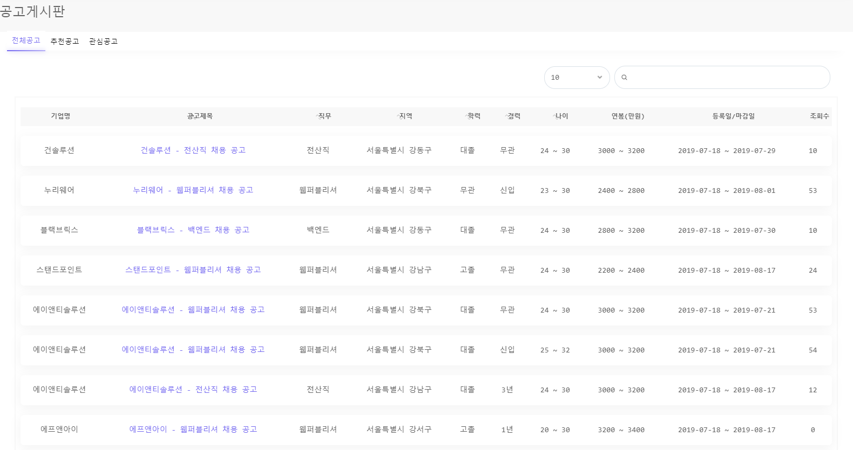
3
003 M
구직자 기능
공고게시판
Copyrightⓒ. Saebyeol Yu. All Rights Reserved.

Slide 15
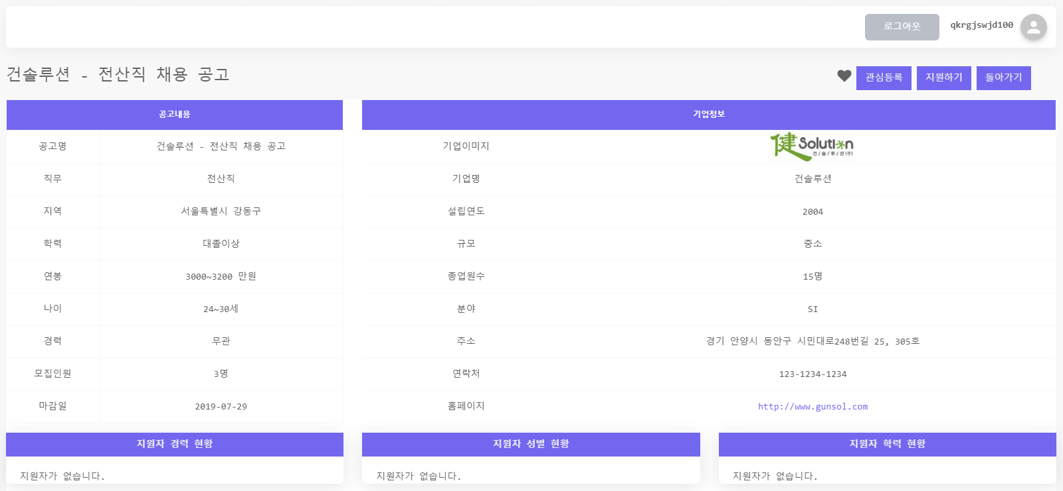
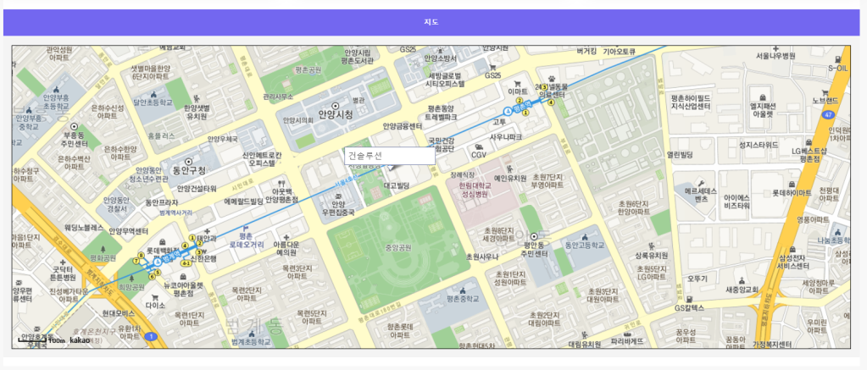
3
003 M
구직자 기능
공고 정보 확인
Copyrightⓒ. Saebyeol Yu. All Rights Reserved.

Slide 16
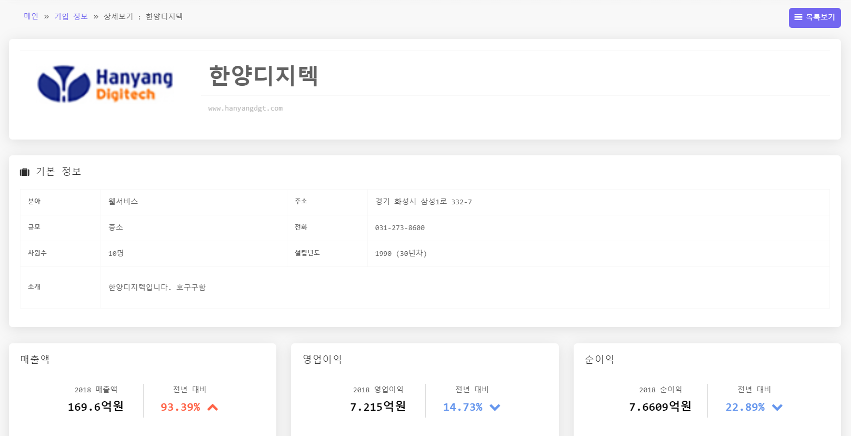
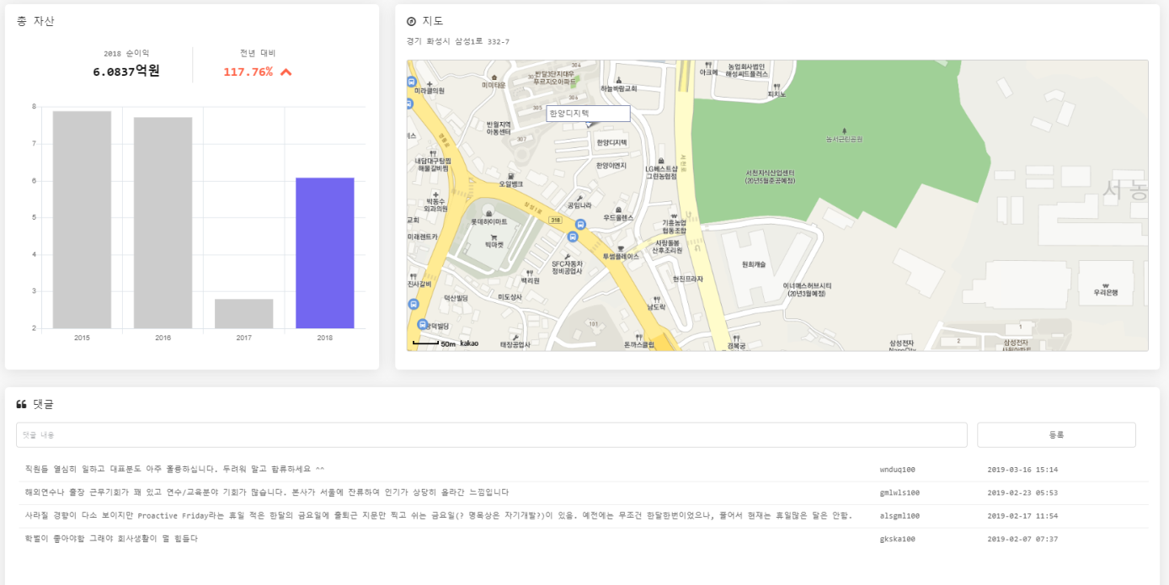
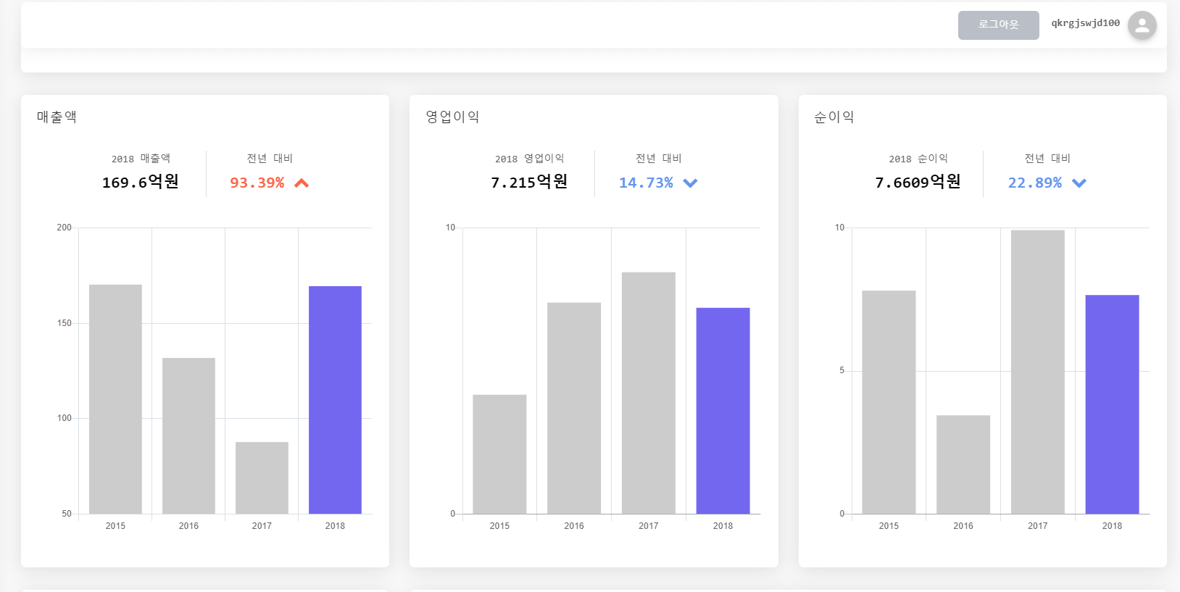
3
003 M
구직자 기능
기업 정보 확인
Copyrightⓒ. Saebyeol Yu. All Rights Reserved.

Slide 17
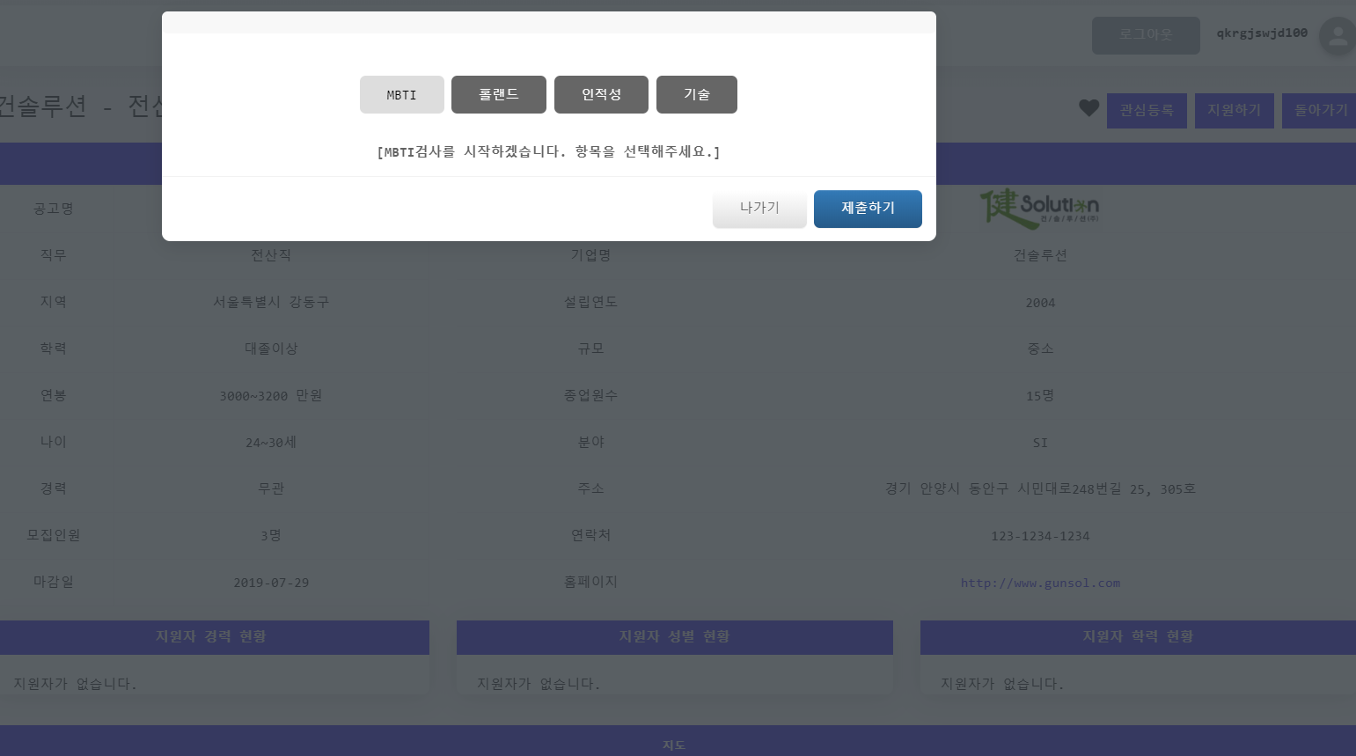
3
003 M
구직자 기능
지원하기
Copyrightⓒ. Saebyeol Yu. All Rights Reserved.

Slide 18
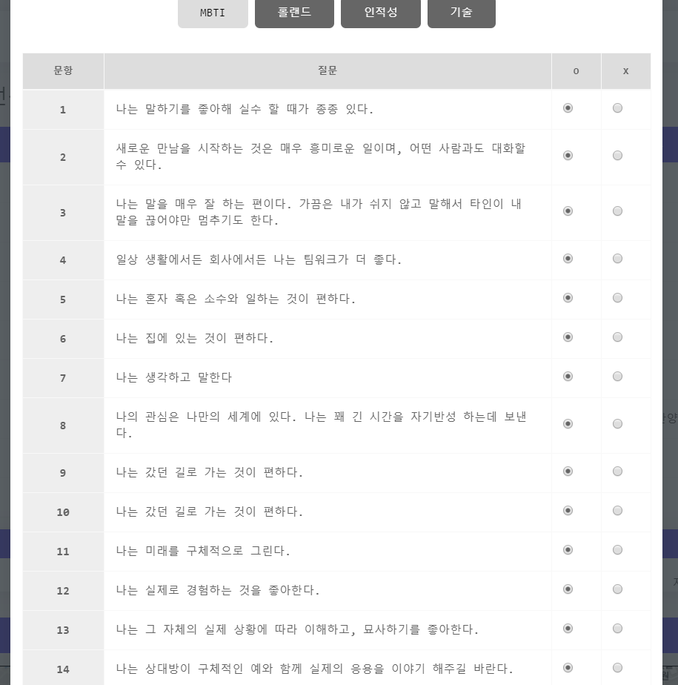
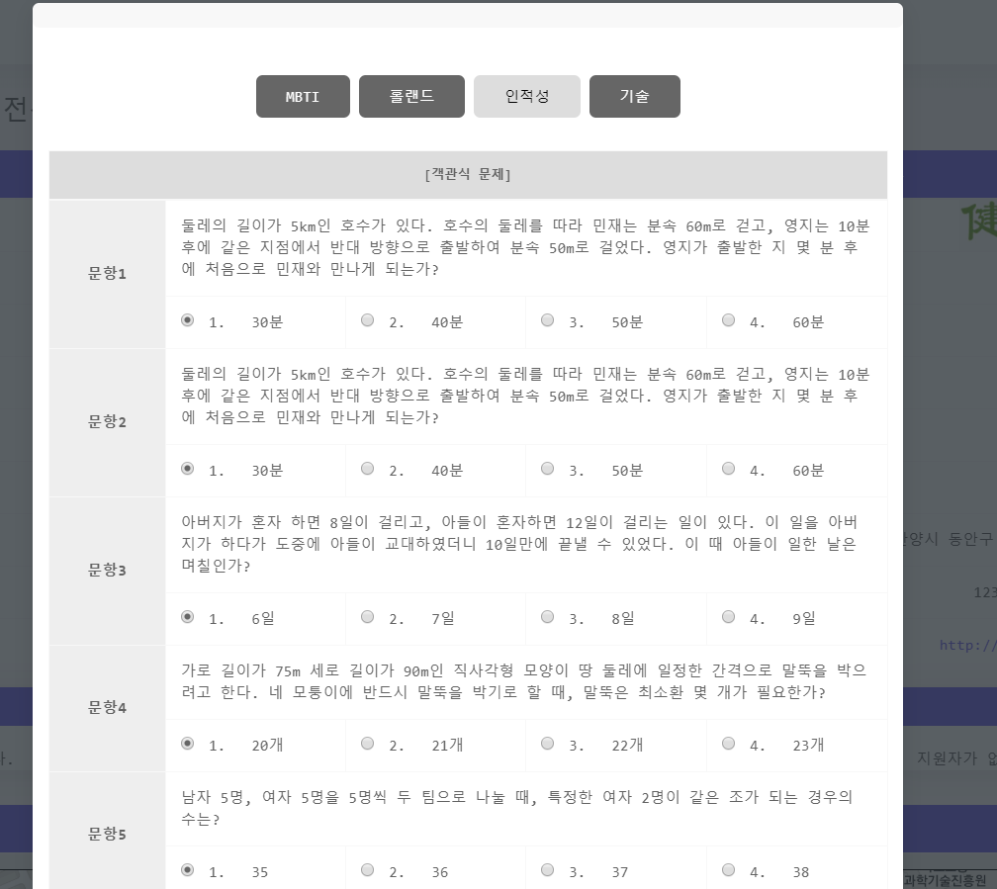
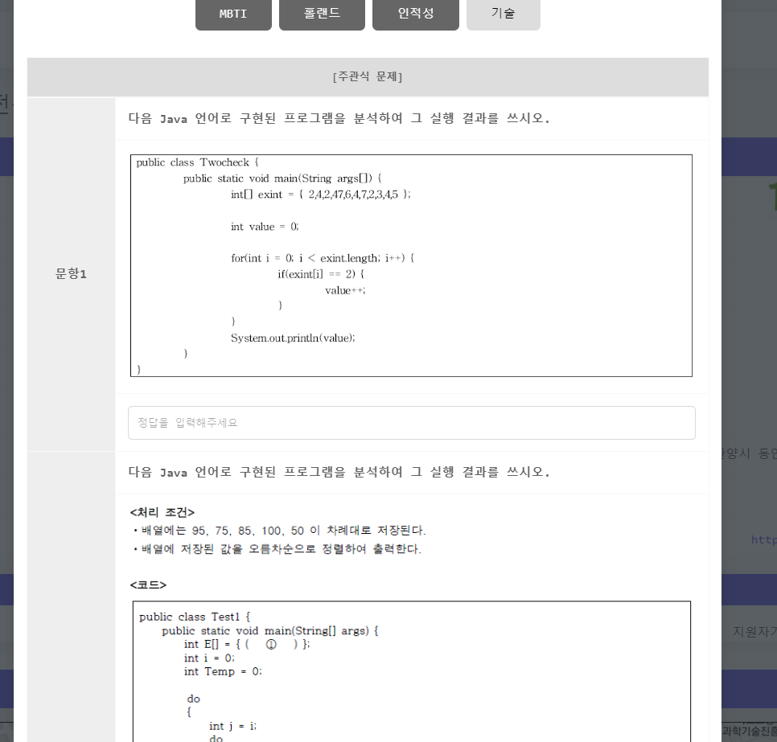
3
003 M
구직자 기능
문제풀이
Copyrightⓒ. Saebyeol Yu. All Rights Reserved.

Slide 19
E
E
003
프로젝트 기능
기업 피드백
Copyrightⓒ. Saebyeol Yu. All Rights Reserved.

Slide 20
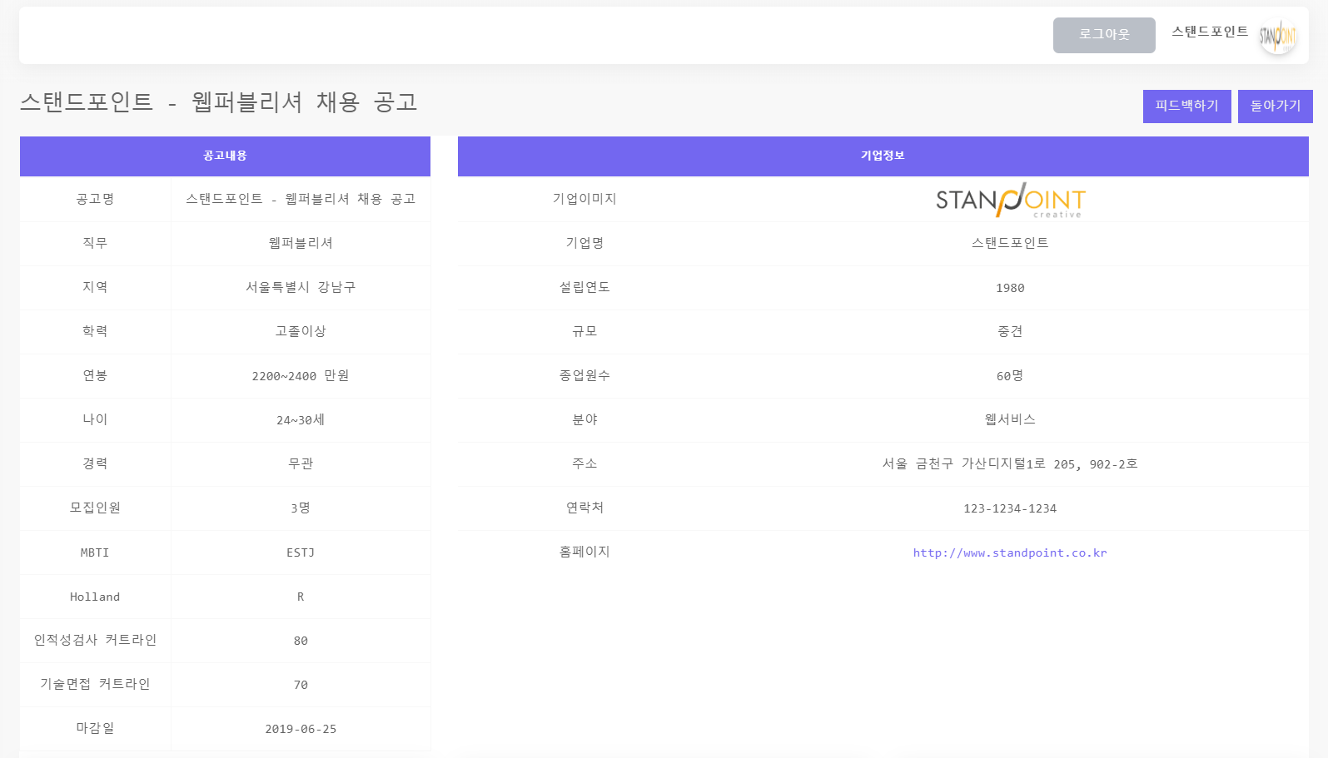
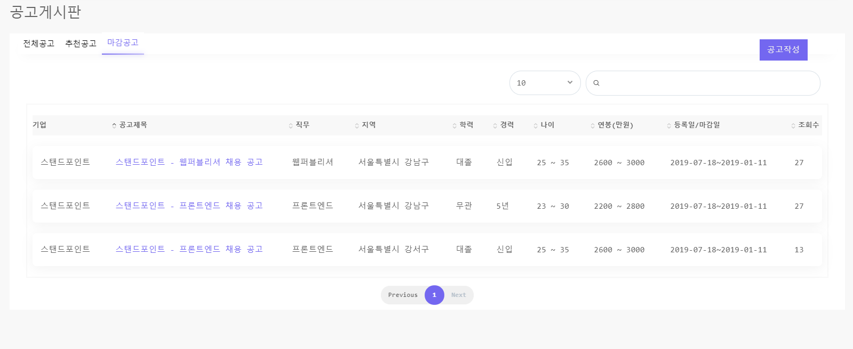
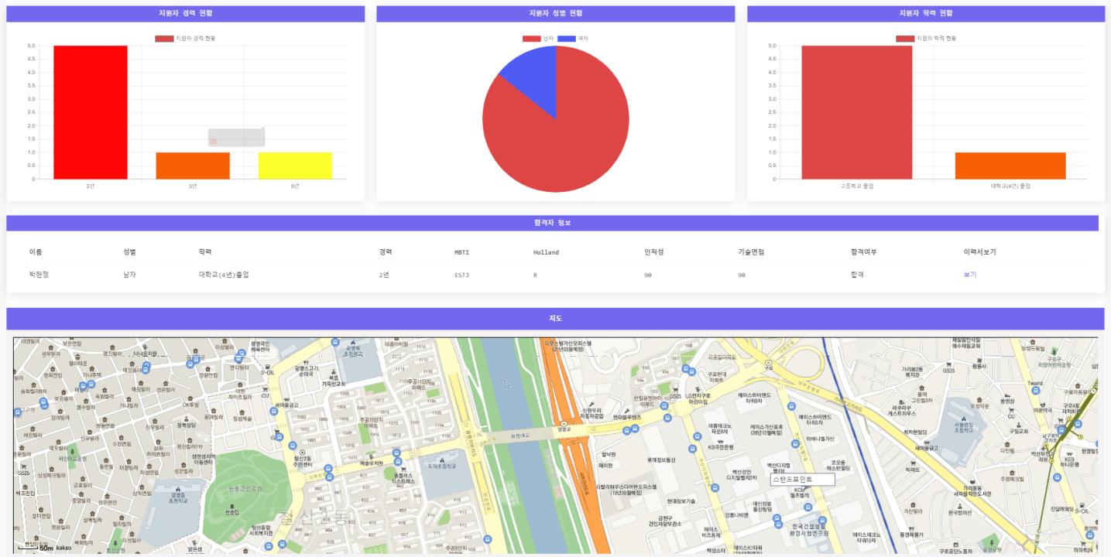
3
003 E
기업 피드백
마감 공고
Copyrightⓒ. Saebyeol Yu. All Rights Reserved.

Slide 21
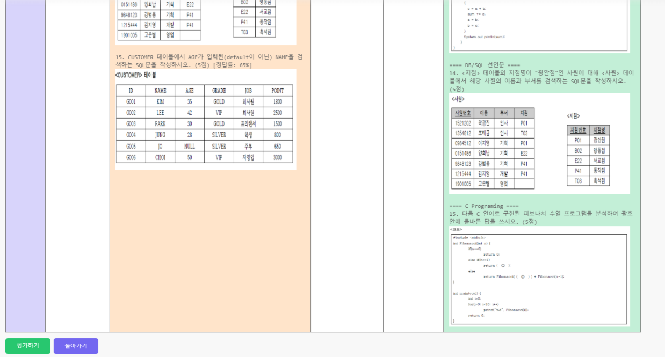
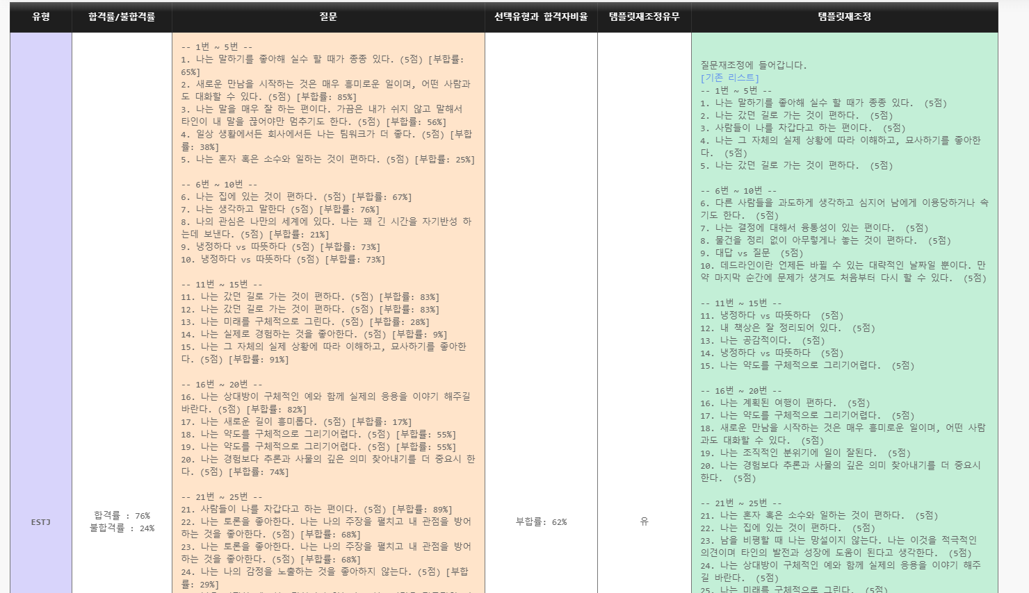
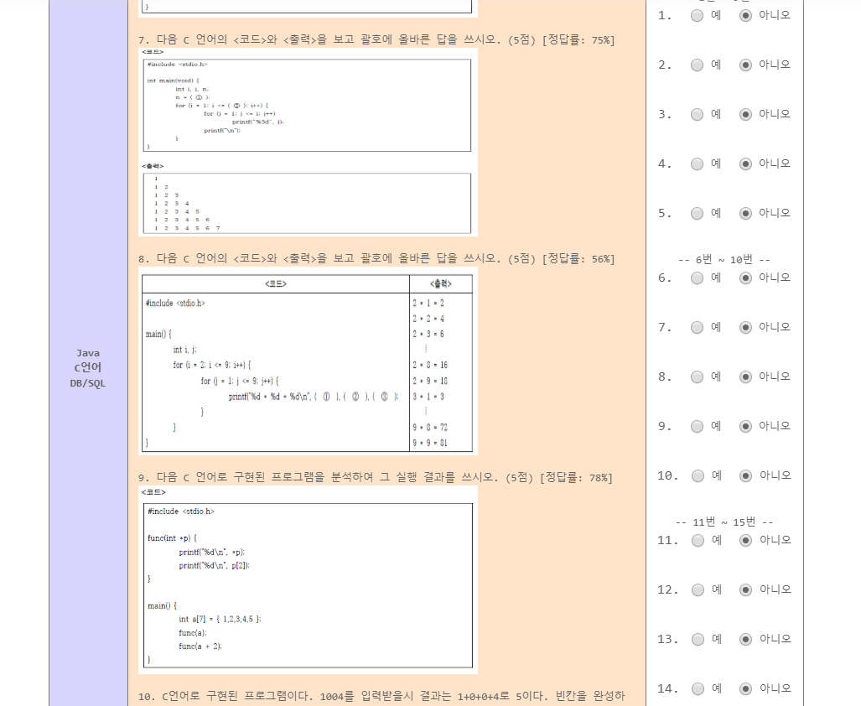
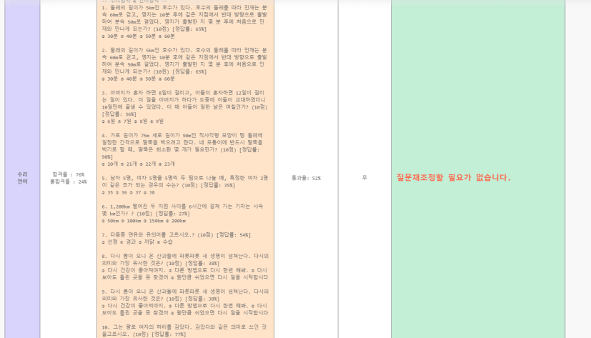
3
003 E
기업 피드백
Copyrightⓒ. Saebyeol Yu. All Rights Reserved.

Slide 22
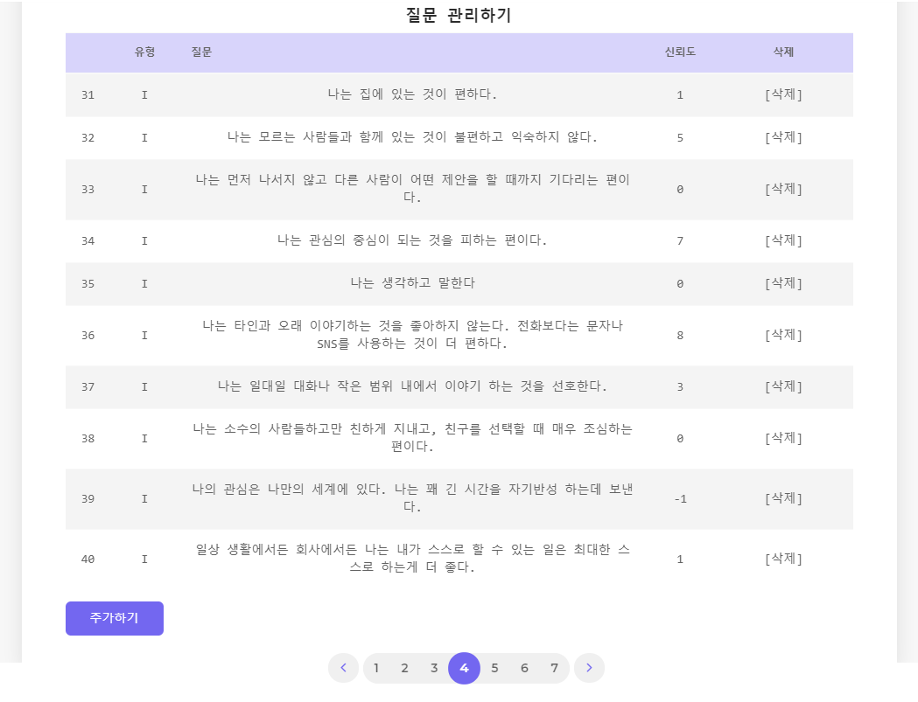
3
003 E
관리자 질문관리
Copyrightⓒ. Saebyeol Yu. All Rights Reserved.

Slide 23
004
시연
시연 및 QnA
Copyrightⓒ. Saebyeol Yu. All Rights Reserved.

Slide 24
4
004 팀원
팀원 소개
공고게시판
개인 회원
마이페이지
개인 회원
문제풀이
관리자
이상민
양주엽
이예찬
기업정보
게시판
기업 공고 피드백
관리자
자료조사
정희진
박헌정
조유나
Copyrightⓒ. Saebyeol Yu. All Rights Reserved.

